Slide 1
记忆力 ，指记住东西的能力（C, U）单数用法多于复数用法
1 帮助学生改善他们的记忆力(AP99)
help students _______ ______ _______
2 这叫短时记忆。(BP123)
This is called _________ ________
improve their memory
short-term memory
3 每个学生都有一个不同类型的记忆力。(BP124)
Each student has ____ different ____ of ________.
memory
5 这是为什么鱼没有很好的记忆力。(BP121)
This is why fish do not have ____ ______ ________.
6 What are your earliest memories?
B P117
你们最早记忆是什么？
7 Charlie had very few memories of his brother . P112
查理对他哥哥几乎没有什么回忆。
记忆，回忆，指记得的事情 （C）一般用复数
4 我们极少会彻底丧失记忆力。(BP125)
We seldom _____our ______ completely.
a
type memory
very
good memories
lose memory

Slide 2
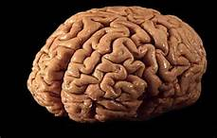


_____ you don’t e_______ your brain
you can’t improve your memory.
You can try a different way to school.
You can try to memorize new things as well.
L_______ new skills can also keep your brain a_______.
If
xercise
earning
ctive
exercise v. 锻炼
keep sth adj. 让某事保持某状态

Slide 3

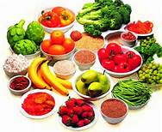
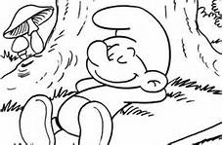
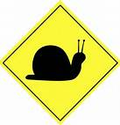
______ you live a healthy life, your memory _____ work better. To do it, first, you must have a b________ diet . Second, you need to sleep enough because your brain needs rest
Third, make yourself r_______. A w______ brain will slow down, and your memory will become less sharp.
Unless
won’t
alanced
elaxed
orried
slow down v. 减速
balanced adj. 均衡的
worried adj.焦虑的 healthy adj. 健康的 diet n. 饮食
sharp adj. 敏锐的 relaxed adj. 放松的 rest n. v. 休息

Slide 4
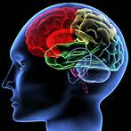
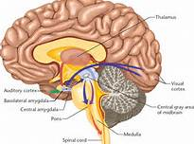

How to improve your memory
Exercise your brain | Do (1)______________________________________. Change (2)________________________________.
Live a healthy life | Have(3)___________________________________. Give(4)____________________________________.
Stay relaxed | Do not get too (5) _________________________.
new things
your daily habits.
a balanced diet
your brain enough time to rest
worried

Slide 5
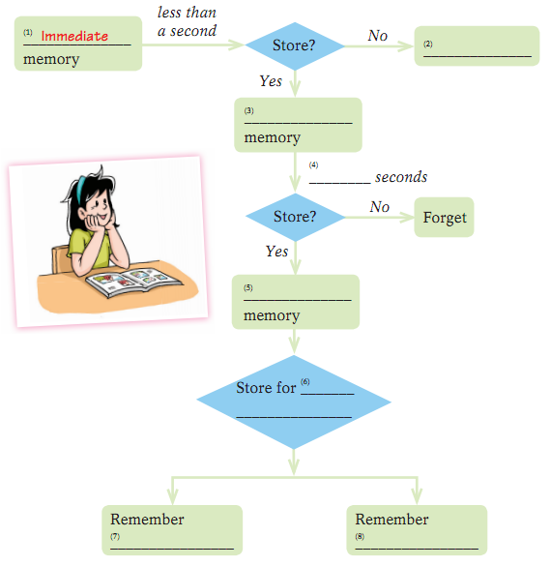
Forget
Read the passage on page 110-111. Then complete the diagram on page 111 with the information from the passage.
Short-term
30
Long-term
the whole of our lives
events
knowledge
Notes:
5

Slide 6
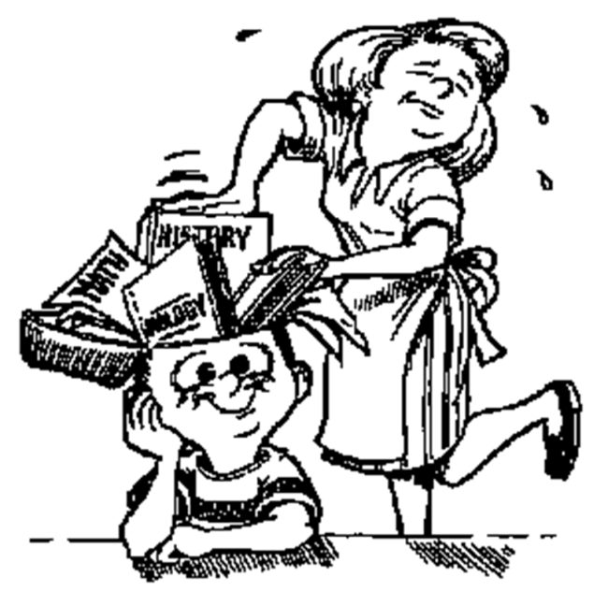
如何增强你的记忆力
记忆，就是过去的经验在人脑中的反映。它包括识记、保持、再现、回忆三个基本过程。其形式有形象记忆、概念记忆、逻辑记忆、情绪记忆、运动记忆等。
记忆的大敌是遗忘。提高记忆力，实际就是尽量避免和克服遗忘。
在学习活动中只要进行
有意识的锻炼，掌握记
忆规律和方法，就能改
善和提高记忆力。下面
介绍增强记忆的十种方法。

Slide 7
1.注意集中。记忆时只要聚精会神、专心致志，
排除杂念和外界干扰，大脑皮层就会留下深刻
的记忆痕迹而不易遗忘。如果精神涣散，一心
二用，就会大大降低记忆效率。
2.兴趣浓厚。如果对学习材料、知识对象索然无
味，即使花再多时间，也难以记住。
3.理解记忆。理解是记忆的基础。只有理解的东
西才能记的牢、记得久。仅靠死记硬背，则不
容易记住。对于重要的学习内容，如能作到理
解和背诵相结合，记忆效果会更好。

Slide 8
4.过度学习。即对学习材料在记住的基础上，多
记几遍，达到熟记、牢记的程度。过度学习的
最佳程度是150%。
5.及时复习。遗忘的速度是先快后慢。对刚学过
的知识，趁热打铁，及时温习巩固，是强化记
忆痕迹、防止遗忘的有效手段。
6.经常回忆。学习时，不断进行尝试回忆，可使
记忆错误得到纠正，遗漏得到弥补，使学习内
容难点记的更牢。闲暇时经常回忆过去识记的
对象，也能避免遗忘。

Slide 9
7.读、想、视、听相结合。可以同时利用语言功
能和视听觉器官的功能，来强化记忆，提高记
忆效率，比单一默读效果好的多。
8.运用多种记忆手段。根据情况，灵活运用分类
记忆、特点记忆、谐音记忆、争论记忆、联想
记忆、趣味记忆、图表记忆、缩短记忆及编提
纲、做笔记、卡片等记忆方法，能增强记忆力。
9.掌握最佳记忆时间。一般来说，上午9～11时，
下午3～4时，晚上7～10时，为最佳记忆时间。
利用上述时间记忆难记的学习材料，效果较好。

Slide 10
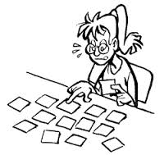
10.科学用脑。在保证营养、积极休息、进行体育
锻炼等保养大脑的基础上，科学用脑，防止过
度疲劳，保持积极乐观的情绪，能大大提高大
脑的工作效率。这是提高记忆力的关键。

Slide 11

默写
Memory is important. It ___1___ you __2____
who you are, where you live and what ___3___
___4___ ___5___.
It is important ___6___ ___7____ your brain. You can learn new ___8___ or study a ___9___ __10____. Your brain gets lots of ___11___ ___12___ if you do __13___ __14__ these things.
You must have a ___15___ ___16___. Unless you __17___ __18___ __19___ every night, you will not remember things well. If you want your brain to work well, you also __20___ __21___ __22___. If you get too ___23____, your brain will __24___ __25___, and your memory will become __26____ __27____.
So, __28___ ___29___ your memory, you should stay __30____.

